Slide 1
Mój własny ekosystem
Pola Dajewska

Slide 2
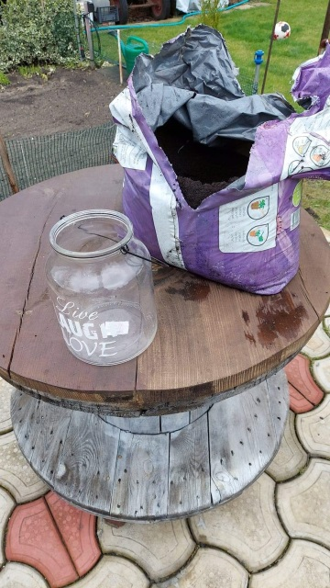
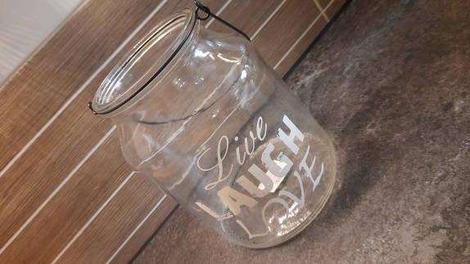
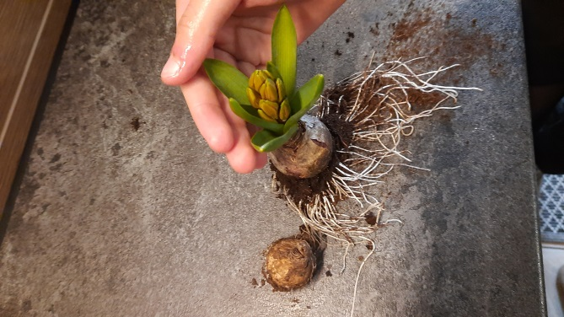
Mój własny ekosystem
Materiały:
ziemia kwiatowa,
słoik,
cebulki (żonkil i hiacynt),
roślina płożąca
ozdoby (kamienie, piasek)

Slide 3
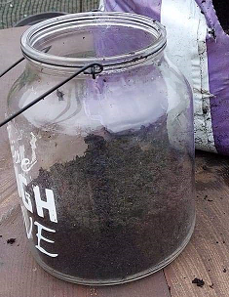
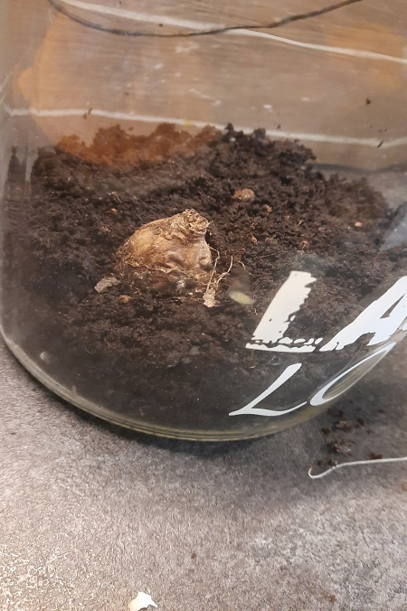
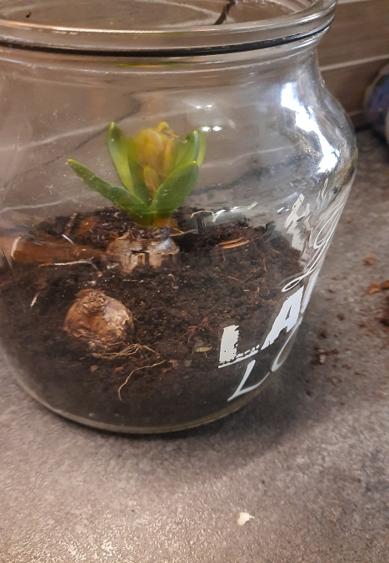
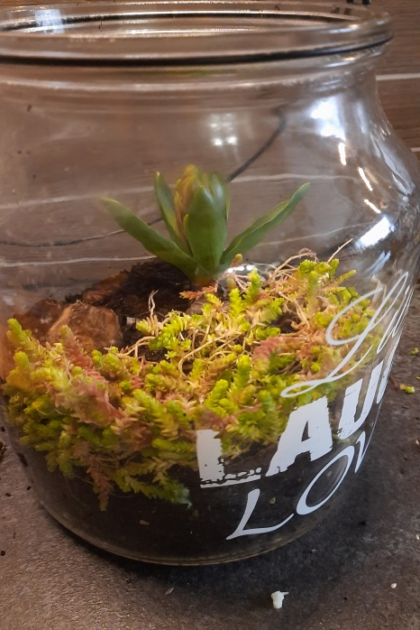
Mój własny ekosystem - budowa

Slide 4
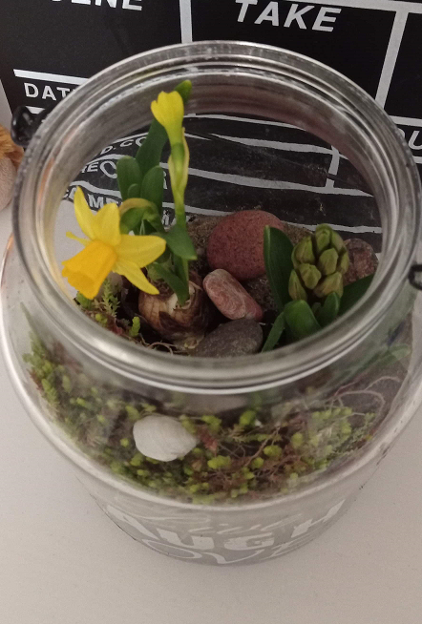
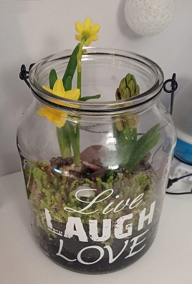
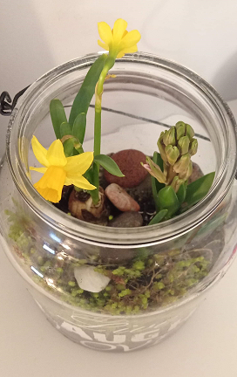
Mój własny ekosystem – etapy wzrostu

Slide 5
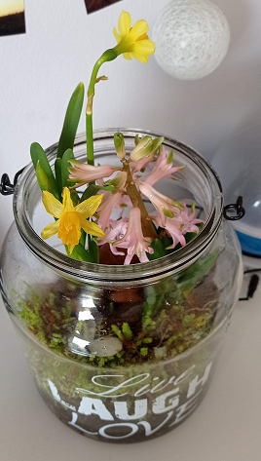
Mój własny ekosystem – efekt końcowy

